Slide 1
Лекция 14. Базовые структуры данных. Встроенные типы данных: числа, строки, булевы комплексные , none. Переменные и динамическая типизация. Преобразование типов.
Современные платформы программирования
Notes:
Рассмотрим лекцию 14. Базовые структуры данных. Встроенные типы данных: числа, строки, булевы комплексные , none. Переменные и динамическая типизация. Преобразование типов.

Slide 2
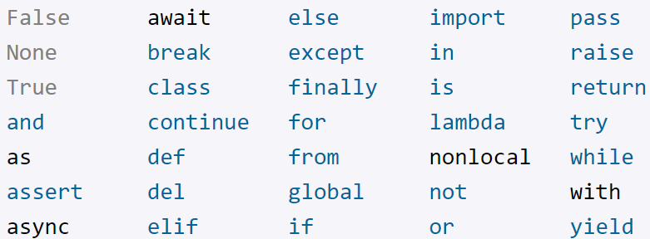
Переменные и типы данных
Переменные
Переменные предназначены для хранения данных. Название переменной в Python должно начинаться с алфавитного символа или со знака подчеркивания и может содержать алфавитно-цифровые символы и знак подчеркивания. И кроме того, название переменной не должно совпадать с названием ключевых слов языка Python. Ключевых слов не так много, их легко запомнить:
Notes:
Переменные и типы данных.
Переменные
Переменные предназначены для хранения данных. Название переменной в Python должно начинаться с алфавитного символа или со знака подчеркивания и может содержать алфавитно-цифровые символы и знак подчеркивания. И кроме того, название переменной не должно совпадать с названием ключевых слов языка Python. Ключевых слов не так много, их легко запомнить:

Slide 3


Переменные и типы данных
Например, создадим переменную:
Здесь определена переменная name, которая хранит строку "Tom".
В пайтоне применяется два типа наименования переменных: camel case и underscore notation.
Camel case подразумевает, что каждое новое подслово в наименовании переменной начинается с большой буквы. Например:
Notes:
Например, создадим переменную:
Здесь определена переменная name, которая хранит строку "Tom".
В пайтоне применяется два типа наименования переменных: camel case и underscore notation.
Camel case подразумевает, что каждое новое подслово в наименовании переменной начинается с большой буквы. Например:

Slide 4

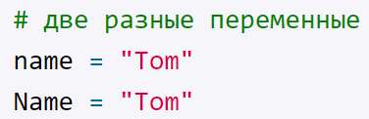
Переменные и типы данных
Underscore notation подразумевает, что подслова в наименовании переменной разделяются знаком подчеркивания. Например:
И также надо учитывать регистрозависимость, поэтому переменные name и Name будут представлять разные объекты.
Notes:
Underscore notation подразумевает, что подслова в наименовании переменной разделяются знаком подчеркивания. Например:
И также надо учитывать регистрозависимость, поэтому переменные name и Name будут представлять разные объекты.

Slide 5
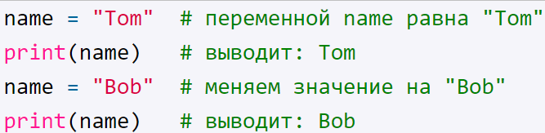
Переменные и типы данных
Определив переменную, мы можем использовать в программе. Например, попытаться вывести ее содержимое на консоль с помощью встроенной функции print:
Отличительной особенностью переменной является то, что мы можем менять ее значение в течение работы программы:
Notes:
Определив переменную, мы можем использовать в программе. Например, попытаться вывести ее содержимое на консоль с помощью встроенной функции print:
Отличительной особенностью переменной является то, что мы можем менять ее значение в течение работы программы:

Slide 6
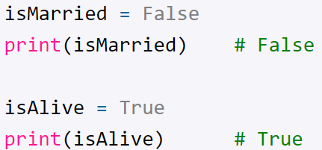
Переменные и типы данных
Типы данных
Переменная хранит данные одного из типов данных. В Python существует множество различных типов данных. В данном случае рассмотрим только самые базовые типы: bool, int, float, complex и str.
Логические значения
Тип bool представляет два логических значения: True (верно, истина) или False (неверно, ложь). Значение True служит для того, чтобы показать, что что-то истинно. Тогда как значение False, наоборот, показывает, что что-то ложно. Пример переменных данного типа:
Notes:
Типы данных
Переменная хранит данные одного из типов данных. В Python существует множество различных типов данных. В данном случае рассмотрим только самые базовые типы: bool, int, float, complex и str.
Логические значения
Тип bool представляет два логических значения: True (верно, истина) или False (неверно, ложь). Значение True служит для того, чтобы показать, что что-то истинно. Тогда как значение False, наоборот, показывает, что что-то ложно. Пример переменных данного типа:

Slide 7
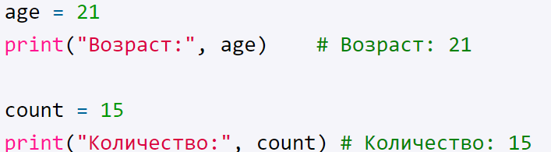
Переменные и типы данных
Целые числа
Тип int представляет целое число, например, 1, 4, 8, 50. Пример
По умолчанию стандартные числа расцениваются как числа в десятичной системе. Но Python также поддерживает числа в двоичной, восьмеричной и шестнадцатеричной системах.
Notes:
Целые числа
Тип int представляет целое число, например, 1, 4, 8, 50. Пример
По умолчанию стандартные числа расцениваются как числа в десятичной системе. Но Python также поддерживает числа в двоичной, восьмеричной и шестнадцатеричной системах.

Slide 8
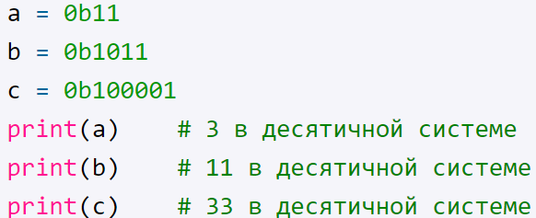
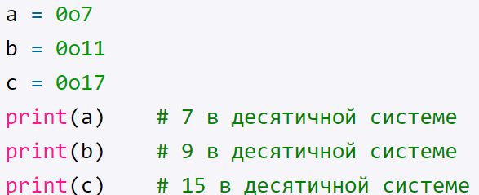
Переменные и типы данных
Для указания, что число представляет двоичную систему, перед числом ставится префикс 0b:
Для указания, что число представляет восьмеричную систему, перед числом ставится префикс 0o:
Notes:
Для указания, что число представляет двоичную систему, перед числом ставится префикс 0b:
Для указания, что число представляет восьмеричную систему, перед числом ставится префикс 0o:

Slide 9
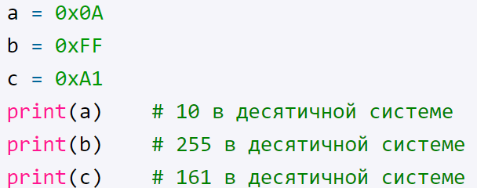
Переменные и типы данных
Для указания, что число представляет шестнадцатеричную систему, перед числом ставится префикс 0x:
Стоит отметить, что в какой-бы системе мы не передали число в функцию print для вывода на консоль, оно по умолчанию будет выводиться в десятичной системе.
Notes:
Для указания, что число представляет шестнадцатеричную систему, перед числом ставится префикс 0x:
Стоит отметить, что в какой-бы системе мы не передали число в функцию print для вывода на консоль, оно по умолчанию будет выводиться в десятичной системе.

Slide 10
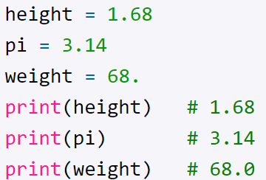
Переменные и типы данных
Дробные числа
Тип float представляет число с плавающей точкой, например, 1.2 или 34.76. В качесте разделителя целой и дробной частей используется точка.
Notes:
Дробные числа
Тип float представляет число с плавающей точкой, например, 1.2 или 34.76. В качесте разделителя целой и дробной частей используется точка.

Slide 11
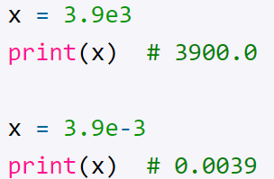
Переменные и типы данных
Число с плавающей точкой можно определять в экспоненциальной записи:
Число float может иметь только 18 значимых символов. Так, в данном случае используются только два символа - 3.9. И если число слишком велико или слишком мало, то мы можем записывать число в подобной нотации, используя экспоненту. Число после экспоненты указывает степень числа 10, на которое надо умножить основное число - 3.9.
Notes:
Число с плавающей точкой можно определять в экспоненциальной записи:
Число float может иметь только 18 значимых символов. Так, в данном случае используются только два символа - 3.9. И если число слишком велико или слишком мало, то мы можем записывать число в подобной нотации, используя экспоненту. Число после экспоненты указывает степень числа 10, на которое надо умножить основное число - 3.9.

Slide 12

Переменные и типы данных
Комплексные числа
Тип complex представляет комплексные числа в формате вещественная_часть+мнимая_частьj - после мнимой части указывается суффикс j
Notes:
Комплексные числа
Тип complex представляет комплексные числа в формате вещественная_часть+мнимая_частьj - после мнимой части указывается суффикс j

Slide 13
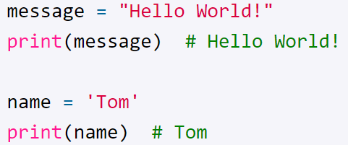
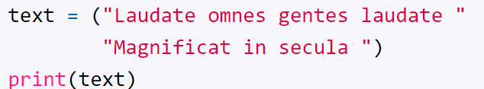
Переменные и типы данных
Строки
Тип str представляет строки. Строка представляет последовательность символов, заключенную в одинарные или двойные кавычки, например "hello" и 'hello'. В Python 3.x строки представляют набор символов в кодировке Unicode
При этом, если строка имеет много символов, ее можно разбить на части и эти части разместить на разных строках кода. В этом случае вся строка заключается в круглые скобки, а ее отдельные части - в кавычки:
Notes:
Строки
Тип str представляет строки. Строка представляет последовательность символов, заключенную в одинарные или двойные кавычки, например "hello" и 'hello'. В Python 3.x строки представляют набор символов в кодировке Unicode
При этом, если строка имеет много символов, ее можно разбить на части и эти части разместить на разных строках кода. В этом случае вся строка заключается в круглые скобки, а ее отдельные части - в кавычки:

Slide 14
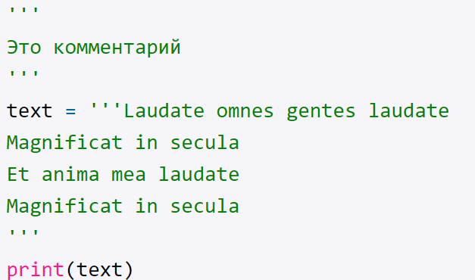
Переменные и типы данных
Если же мы хотим определить многострочный текст, то такой текст заключается в тройные двойные или одинарные кавычки:
При использовании тройных одинарных кавычек не стоит путать их с комментариями: если текст в тройных одинарных кавычках присваивается переменной, то это строка, а не комментарий.
Notes:
Если же мы хотим определить многострочный текст, то такой текст заключается в тройные двойные или одинарные кавычки:
При использовании тройных одинарных кавычек не стоит путать их с комментариями: если текст в тройных одинарных кавычках присваивается переменной, то это строка, а не комментарий.

Slide 15
Переменные и типы данных
Управляющие последовательности в строке
Строка может содержать ряд специальных символов - управляющих последовательностей. Некоторые из них:
\\: позволяет добавить внутрь строки слеш
\': позволяет добавить внутрь строки одинарную кавычку
\": позволяет добавить внутрь строки двойную кавычку
\n: осуществляет переход на новую строку
\t: добавляет табуляцию (4 отступа)
Notes:
Управляющие последовательности в строке
Строка может содержать ряд специальных символов - управляющих последовательностей. Некоторые из них:
\\: позволяет добавить внутрь строки слеш
\': позволяет добавить внутрь строки одинарную кавычку
\": позволяет добавить внутрь строки двойную кавычку
\n: осуществляет переход на новую строку
\t: добавляет табуляцию (4 отступа)

Slide 16

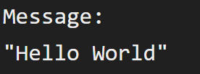

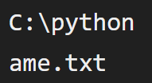

Переменные и типы данных
Применим несколько последовательностей:
Хотя подобные последовательности могут нам помочь в некоторых делах, например, поместить в строку кавычку, сделать табуляцию, перенос на другую строку. Но они также могут и мешать. Например:
Почему мы получаем такой вывод?
Notes:
Применим несколько последовательностей:
Хотя подобные последовательности могут нам помочь в некоторых делах, например, поместить в строку кавычку, сделать табуляцию, перенос на другую строку. Но они также могут и мешать. Например:
Почему мы получаем такой вывод?

Slide 17

Переменные и типы данных
В примере переменная path содержит некоторый путь к файлу. Однако внутри строки встречаются символы "\n", которые будут интерпретированы как управляющая последовательность.
Чтобы избежать подобной ситуации, перед строкой ставится символ r
Notes:
В примере переменная path содержит некоторый путь к файлу. Однако внутри строки встречаются символы "\n", которые будут интерпретированы как управляющая последовательность.
Чтобы избежать подобной ситуации, перед строкой ставится символ r

Slide 18
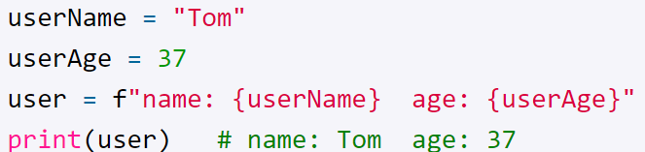
Переменные и типы данных
Вставка значений в строку
Python позволяет встравивать в строку значения других переменных. Для этого внутри строки переменные размещаются в фигурных скобках {}, а перед всей строкой ставится символ f:
В данном случае на место {userName} будет вставляться значение переменной userName. Аналогично на вместо {userAge} будет вставляться значение переменной userAge.
Notes:
Вставка значений в строку
Python позволяет встравивать в строку значения других переменных. Для этого внутри строки переменные размещаются в фигурных скобках {}, а перед всей строкой ставится символ f:
В данном случае на место {userName} будет вставляться значение переменной userName. Аналогично на вместо {userAge} будет вставляться значение переменной userAge.

Slide 19
Переменные и типы данных
Динамическая типизация
Python является языком с динамической типизацией. А это значит, что переменная не привязана жестко к определенному типу.
Тип переменной определяется исходя из значения, которое ей присвоено. Так, при присвоении строки в двойных или одинарных кавычках переменная имеет тип str. При присвоении целого числа Python автоматически определяет тип переменной как int. Чтобы определить переменную как объект float, ей присваивается дробное число, в котором разделителем целой и дробной части является точка.
Notes:
Динамическая типизация
Python является языком с динамической типизацией. А это значит, что переменная не привязана жестко к определенному типу.
Тип переменной определяется исходя из значения, которое ей присвоено. Так, при присвоении строки в двойных или одинарных кавычках переменная имеет тип str. При присвоении целого числа Python автоматически определяет тип переменной как int. Чтобы определить переменную как объект float, ей присваивается дробное число, в котором разделителем целой и дробной части является точка.

Slide 20
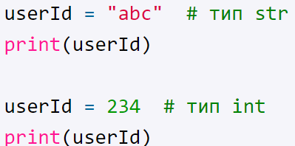
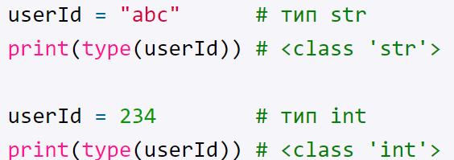
Переменные и типы данных
При этом в процессе работы программы мы можем изменить тип переменной, присвоив ей значение другого типа:
С помощью встроенной функции type() динамически можно узнать текущий тип переменной:
Notes:
При этом в процессе работы программы мы можем изменить тип переменной, присвоив ей значение другого типа:
С помощью встроенной функции type() динамически можно узнать текущий тип переменной:

Slide 21
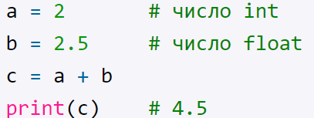
Преобразование типов
В операциях с данными могут применяться значения различных типов. Например, складываются число типа int и число типа float:
В данном случае никакой ошибки не будет. Однако Python не всегда может автоматически производить операции, в которых участвуют данные разных типов. Рассмотрим, какие в данном случае действуют правила.
Notes:
Преобразование типов.
В операциях с данными могут применяться значения различных типов. Например, складываются число типа int и число типа float:
В данном случае никакой ошибки не будет. Однако Python не всегда может автоматически производить операции, в которых участвуют данные разных типов. Рассмотрим, какие в данном случае действуют правила.

Slide 22
Преобразование типов
Неявные преобразования
Оба числа в арифметических операциях должны представлять один и тот же тип. Если же два операнда операции представляют разные типы данных, то Python пытается автоматически выполнить преобразования к одному из типов в соответствии со следующми правилами:
Если один из операндов операции представляет комплексное число (тип complex), то другой операнд также преобразуется к типу complex.
Иначе, если один из операндов представляет тип float, то второй операнд также преобразуется к типу float. Собственно так и произошло в примере выше, где значение переменной a было преобразовано в тип float
Иначе, оба операнда должны представлять тип int, и в этом случае преобазование не требуется
Notes:
Неявные преобразования
Оба числа в арифметических операциях должны представлять один и тот же тип. Если же два операнда операции представляют разные типы данных, то Python пытается автоматически выполнить преобразования к одному из типов в соответствии со следующми правилами:
Если один из операндов операции представляет комплексное число (тип complex), то другой операнд также преобразуется к типу complex.
Иначе, если один из операндов представляет тип float, то второй операнд также преобразуется к типу float. Собственно так и произошло в примере выше, где значение переменной a было преобразовано в тип float
Иначе, оба операнда должны представлять тип int, и в этом случае преобазование не требуется

Slide 23
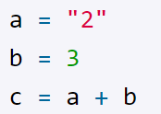
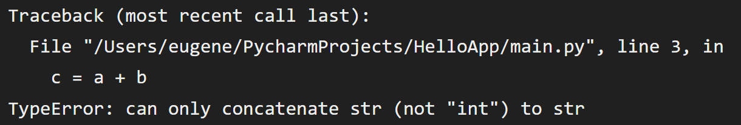
Преобразование типов
Явные преобразования
Но в некоторых случаях возникает необходимость вручную выполнить преобразование типов. Например, пусть у нас будет следующий код:
Мы ожидаем, что "2" + 3 будет равно 5. Однако этот код сгенерирует исключение, так как первое число на самом деле представляет строку. И мы увидим при выполнении кода что-то наподобие:
Notes:
Явные преобразования
Но в некоторых случаях возникает необходимость вручную выполнить преобразование типов. Например, пусть у нас будет следующий код:
Мы ожидаем, что "2" + 3 будет равно 5. Однако этот код сгенерирует исключение, так как первое число на самом деле представляет строку. И мы увидим при выполнении кода что-то наподобие:

Slide 24

Преобразование типов
Для преобразования типов Python предоставляет ряд встроенных функций:
int(): преобразует значение в целое число
float(): преобразует значение в число с плавающей точкой
str(): преобразует значение в строку
Notes:
Для преобразования типов Python предоставляет ряд встроенных функций:
int(): преобразует значение в целое число
float(): преобразует значение в число с плавающей точкой
str(): преобразует значение в строку

Slide 25
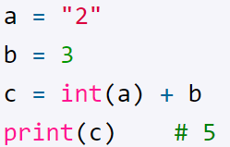
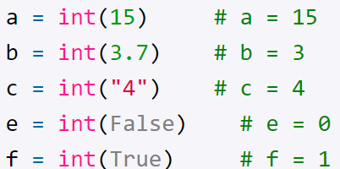

Преобразование типов
int
Так, в предыдущем примере преобазуем строку в число с помощью функции int():
Примеры преобразований с помощью int():
Однако если значение не может быть преобразовано, то функция int выдаст ошибку ValueError: invalid literal for int() with base 10:
Notes:
int
Так, в предыдущем примере преобазуем строку в число с помощью функции int():
Примеры преобразований с помощью int():
Однако если значение не может быть преобразовано, то функция int выдаст ошибку ValueError: invalid literal for int() with base 10:

Slide 26
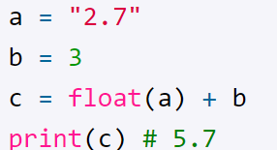
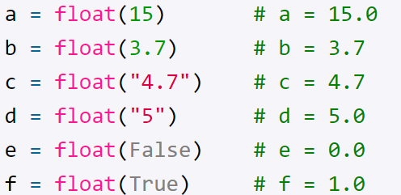
Преобразование типов
float
Аналогичным образом действует функция float(), которая преобразует в число с плавающей точкой.
Примеры преобразований с помощью float():
Но опять же не все значения могут автоматически преобразованы в float. Так, в следующем случае Python сгенерирует ошибку:
Notes:
float
Аналогичным образом действует функция float(), которая преобразует в число с плавающей точкой.
Примеры преобразований с помощью float():
Но опять же не все значения могут автоматически преобразованы в float. Так, в следующем случае Python сгенерирует ошибку:

Slide 27
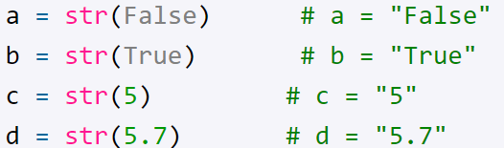
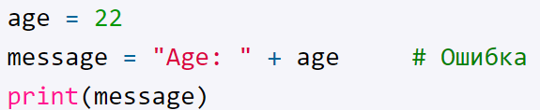
Преобразование типов
str
Функция str() преобразует значение в строку:
Функция str() может быть актуальна, например, при добавлении к строке значения другого типа. Например, в следующем случае мы получим ошибку:
Notes:
str
Функция str() преобразует значение в строку:
Функция str() может быть актуальна, например, при добавлении к строке значения другого типа. Например, в следующем случае мы получим ошибку:

Slide 28
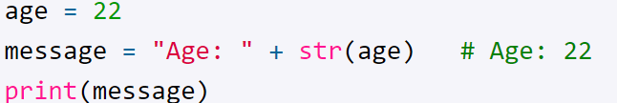
Преобразование типов
Если число складывается с число, то это стандартная операция сложения чисел. Если строка складывается со строкой, то это операция объединения строк. Но каким образом выполнить операцию сложения по отношение к строке и числу, Python не знает. И если мы в данном случае мы хотим выполнить операцию объединения строк, то число можно привести к строке с помощью функции str():
Notes:
Если число складывается с число, то это стандартная операция сложения чисел. Если строка складывается со строкой, то это операция объединения строк. Но каким образом выполнить операцию сложения по отношение к строке и числу, Python не знает. И если мы в данном случае мы хотим выполнить операцию объединения строк, то число можно привести к строке с помощью функции str():

